Slide 1
Giao thức an toàn mang
Bài 6: Triển khai giao thức SMTP và POP3
Sinh viên thực hiện :Nguyễn Văn Điệp
Mã sinh viên: AT160511
GVHD: TS.Trần Thị Lượng

Slide 2
MỤC LỤC
1. CẤU HÌNH SERVER
2. CẤU HÌNH CLIENT
3. CẤU HÌNH MAIL, GỬI NHẬN MAIL VÀ BẮT GÓI TIN

Slide 3
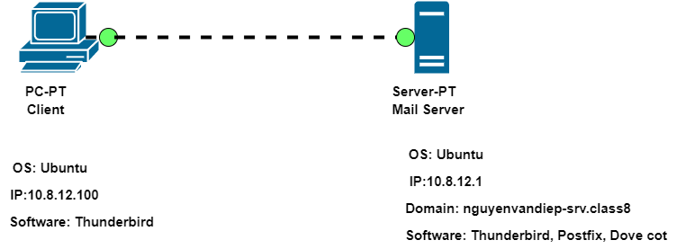
Mô Hình Mạng

Slide 4
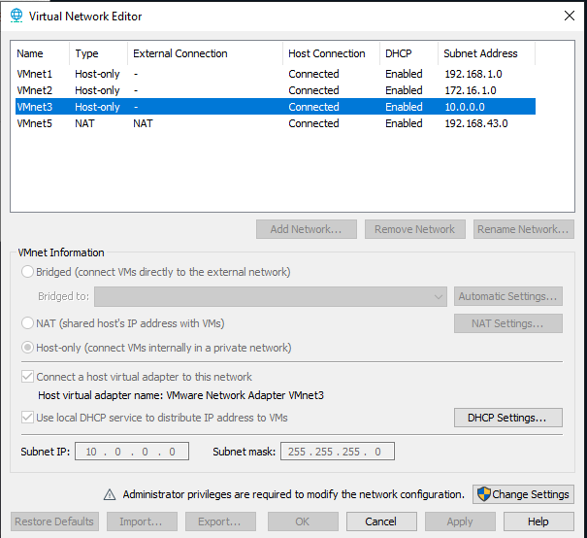
Cấu hình VMWARE

Slide 5
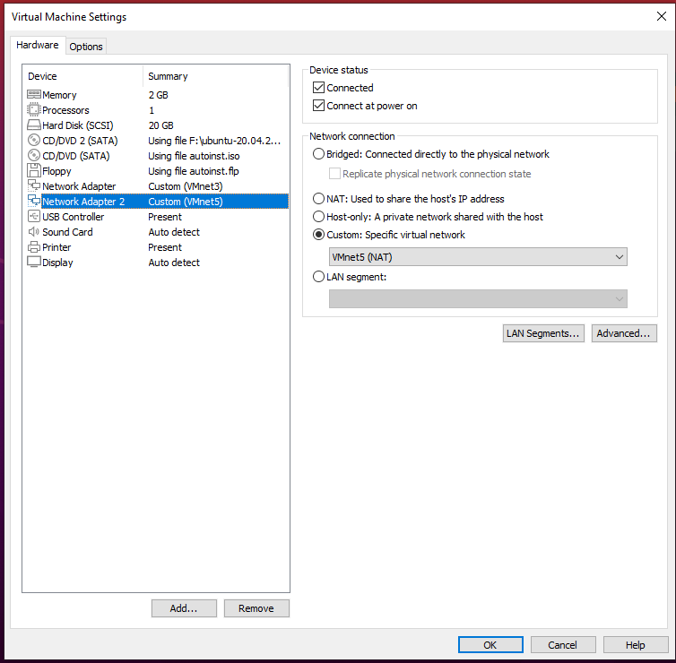
Cấu hình trên client và server
Đều thêm network Adapter là VMnet3 và VMnet5

Slide 6
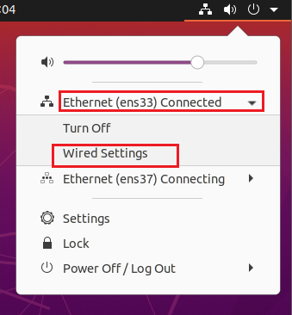
1. Cấu hình trên Server
Vào Ethernet(ens33) => Wired Settings để cấu hình mạng theo yêu cầu.

Slide 7
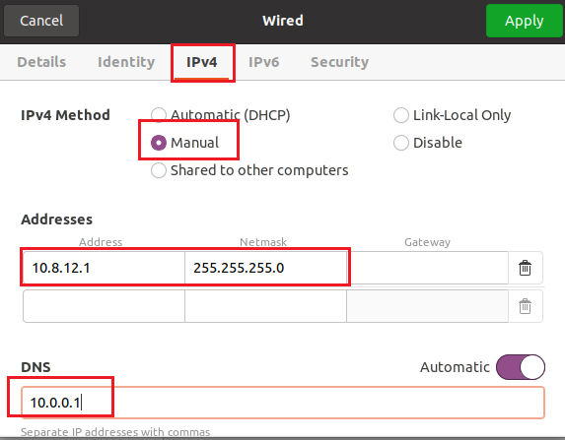
1. Cấu hình trên Server
Vào mục IPv4 => Chọn Manual :
Thêm địa chỉ là: 10.8.12.1
Netmark 255.255.255.0
DNS 10.0.0.1

Slide 8
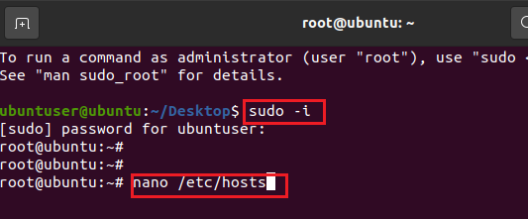
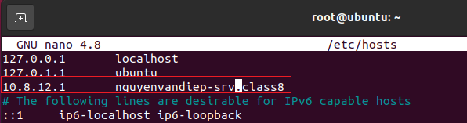
Sửa file nano /etc/hosts
Thêm vào địa chỉ ip(10.8.12.1) của server và domain của server(nguyenvandiep-srv.class8)

Slide 9
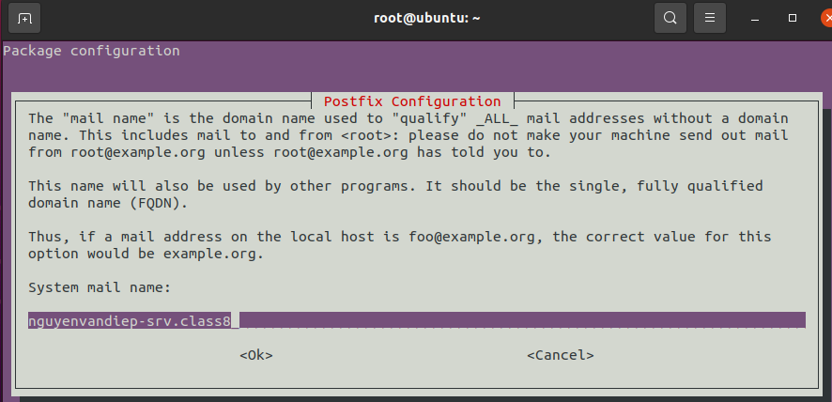
Cài đặt postfix bằng lệnh
“apt-get install postfix”

Slide 10
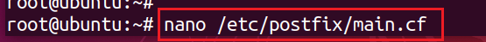
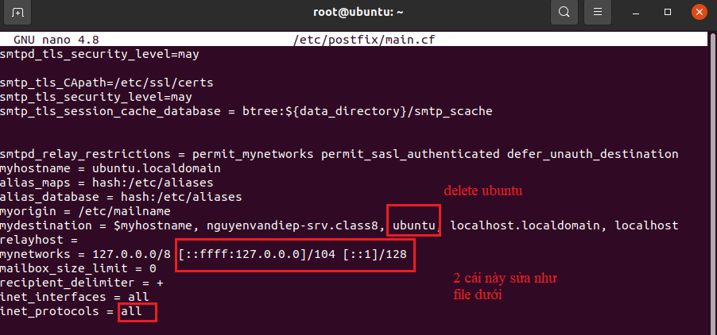

Slide 11
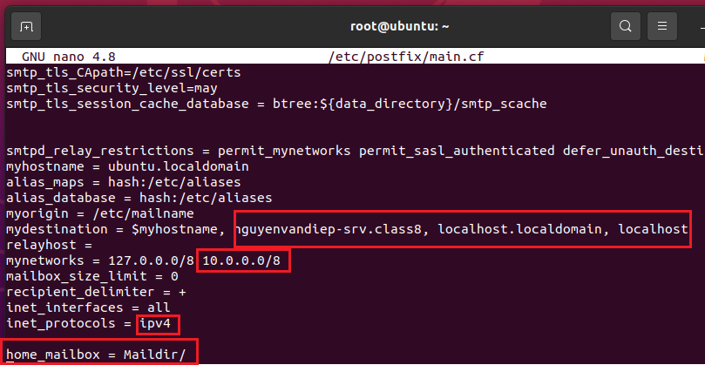

Slide 12
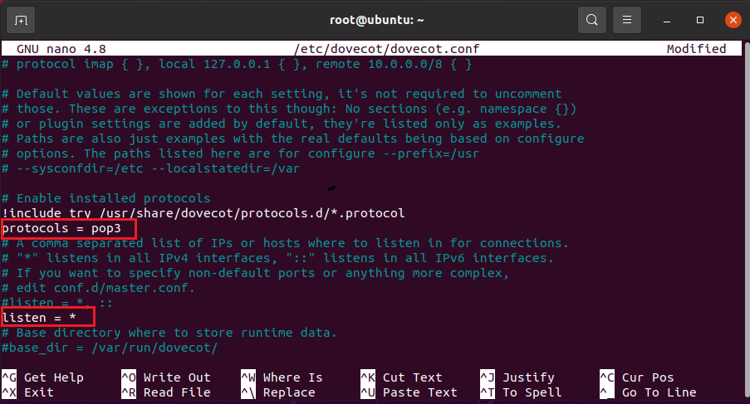
Cài đặt dovecot-imapd dovecot-pop3d bằng lệnh trên .
Sửa file dovecot.conf như trên .

Slide 13
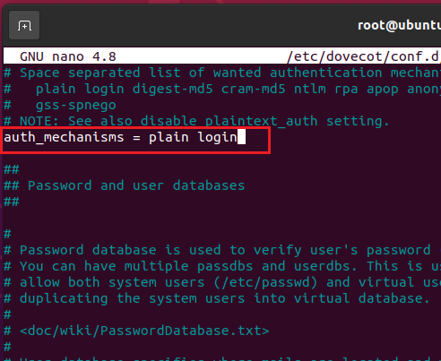
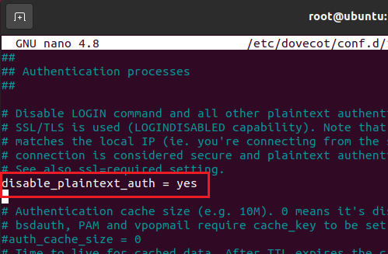

Slide 14
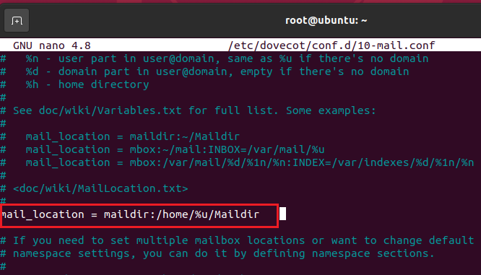

Slide 15
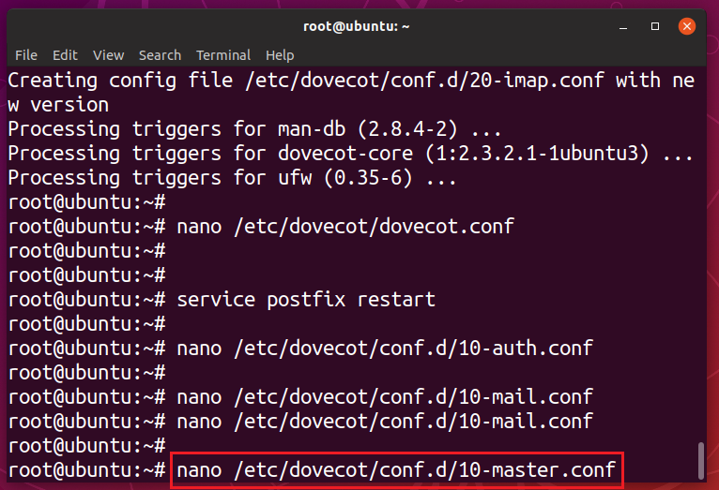
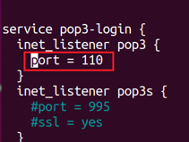
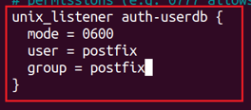

Sau khi sửa xg phải restart fostix và dovecot

Slide 16
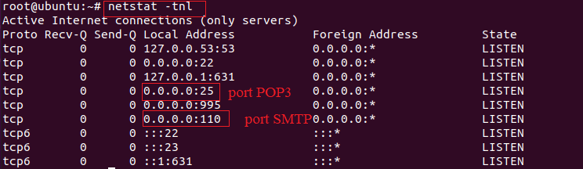

Slide 17
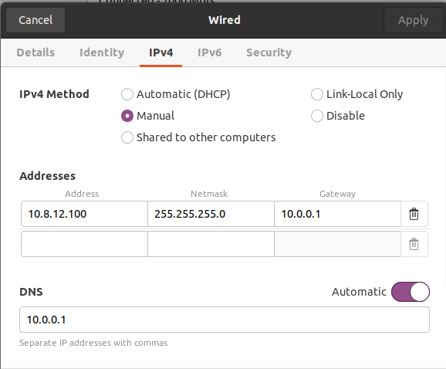
2. Cấu hình trên máy client
Tương tự như trên server ta chọn IPv4 => Manual:
Ta sửa địa chỉ ip thành 10.8.12.100
Netmark 255.255.255.0
Gateway 10.0.0.1
DNS 10.0.0.1

Slide 18
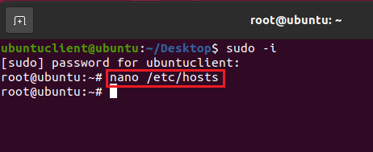
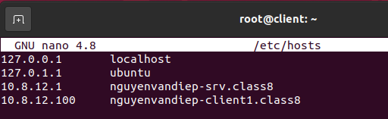
Vào nano /etc/hosts
Thêm địa chỉ ip của server,client và domain của server(guyenvnandiep-srv.class8) và domain của client(nguyenvandiep-client1.class8)

Slide 19


3. Cấu hình mail , gửi và nhận mail và bắt gói tin
Tại máy server tạo user1 và user2

Slide 20
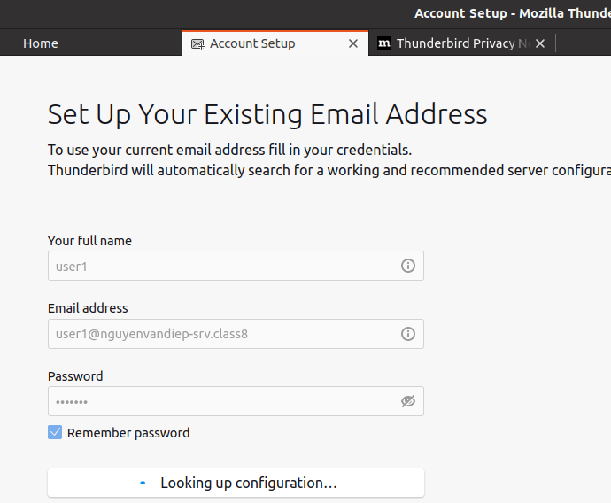
Mở ứng dụng thunderbird trên server
Tạo 1 địa chỉ mail với :
Fullname : user1
Email address: user1@nguyenvandiep-srv.class8

Slide 21
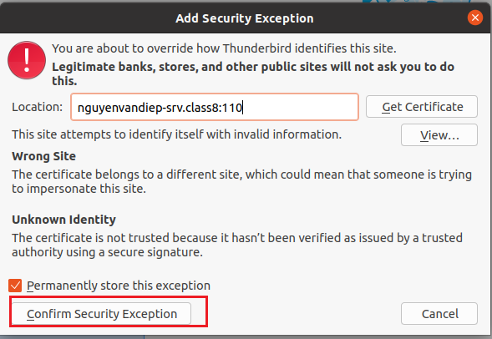

Slide 22
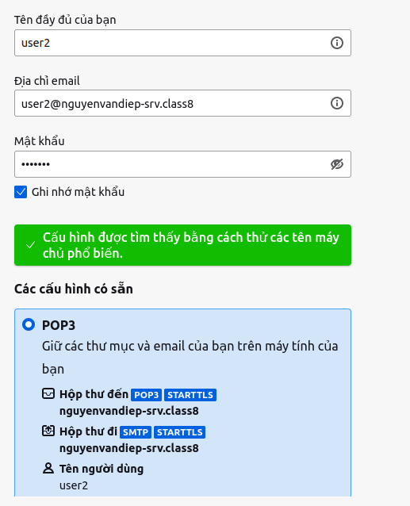
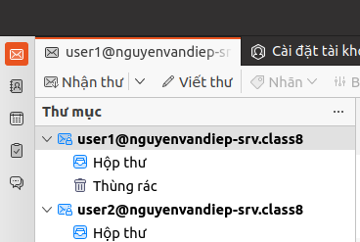
Tưởng tự như user1 ta làm với user2

Slide 23
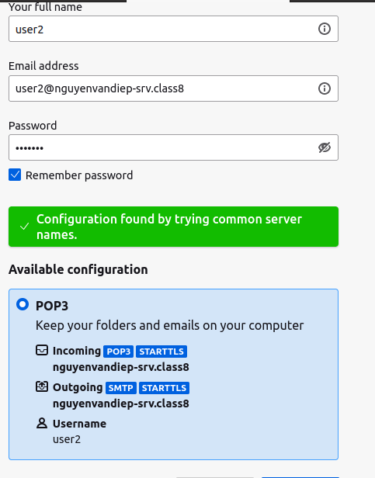
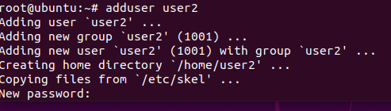
Mở Thunderbird trên client
Tạo 1 user2
Tạo một địa chỉ mail là user2@nguyenvandiep-srv.class8

Slide 24
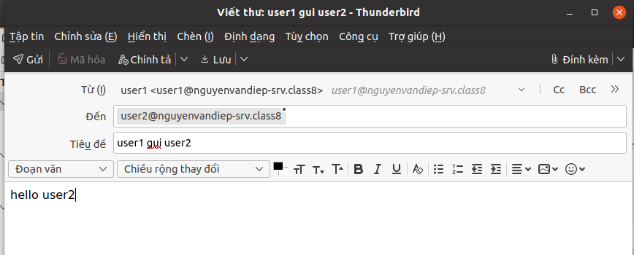
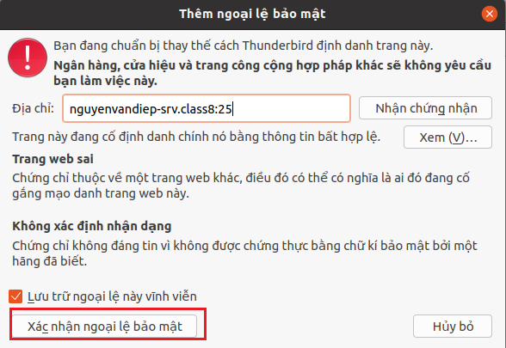
Gửi mail từ user1(server) cho user2(client)

Slide 25
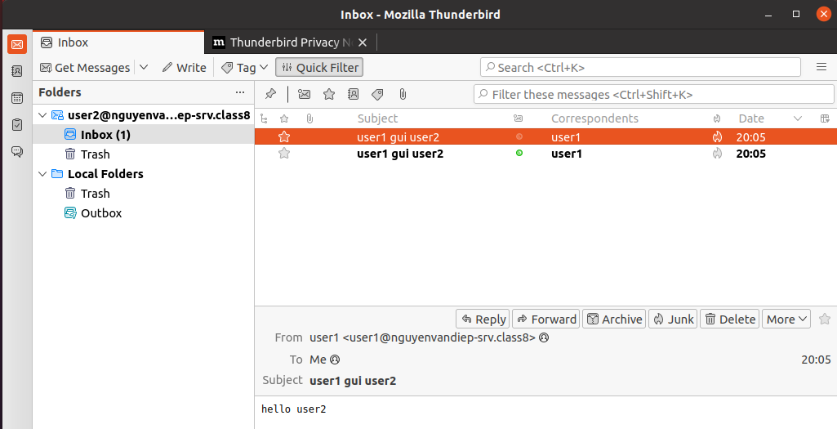
Trên client nhận được mail từ server

Slide 26
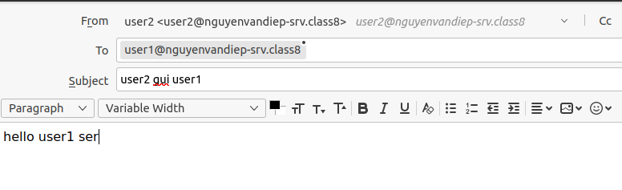
Từ user2(client) gửi mail cho user1(client)

Slide 27
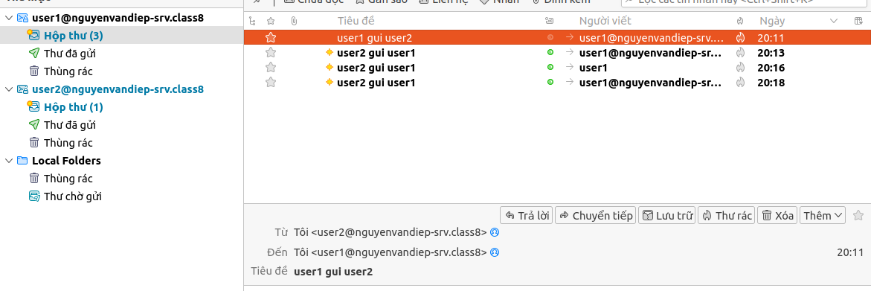
Trên server nhận được mail từ client

Slide 28
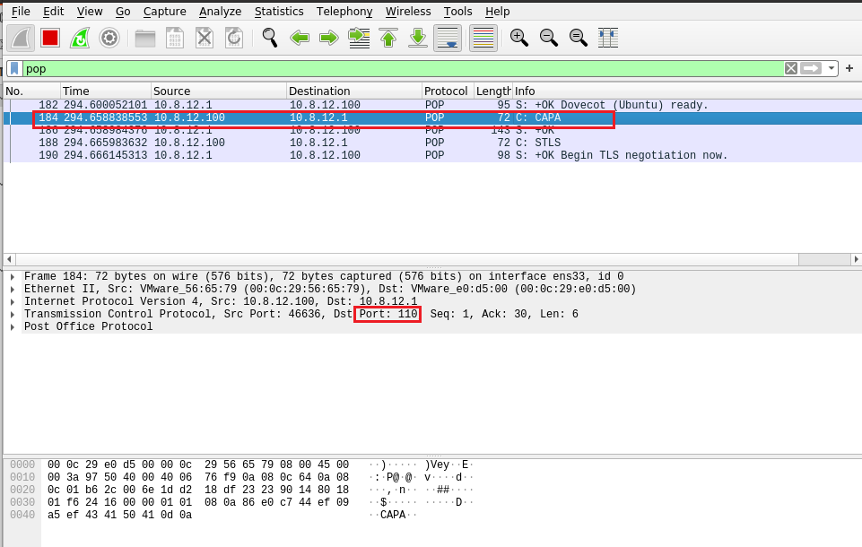
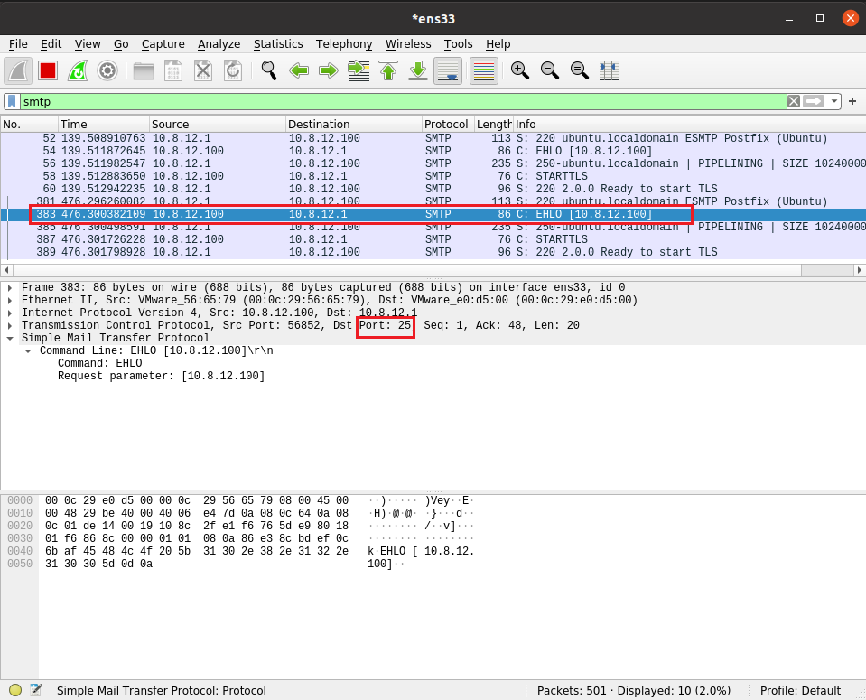
Bật wireshark bên client ta được kết quả:

Slide 29


